Slide 1


ALPHA_BIT
Кадиленко Иван, Палкин Егор, Федякин Дмитрий,
Елизарьев Ярослав, Фишер Даниил

Slide 2
ПРЕДОБРАБОТКА ДАННЫХ

Slide 3
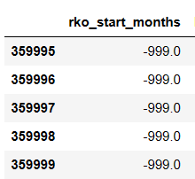
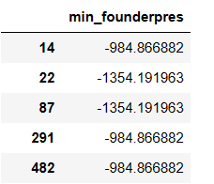
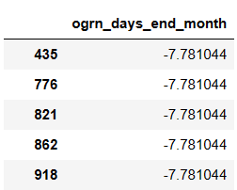
Кол-во месяцев со дня
открытия счета в банке
Количество дней, прошедших
с последней даты регистрации
ОГРН
Количество полных месяцев,
прошедших с момента получения
ОГРН

Slide 4
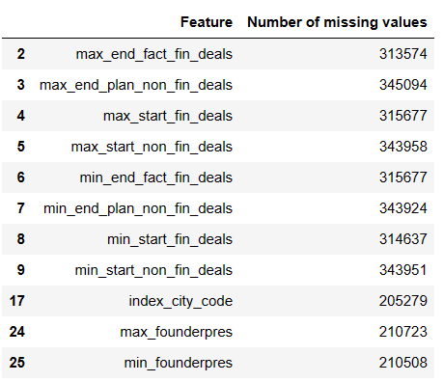
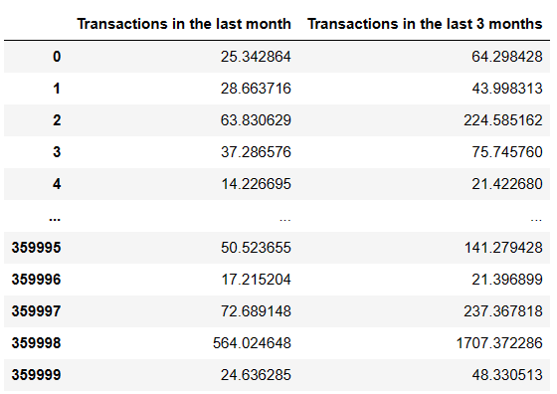
Признаки с большим
количеством пропусков
Новые признаки

Slide 5
АНАЛИЗ
ДАННЫХ

Slide 6
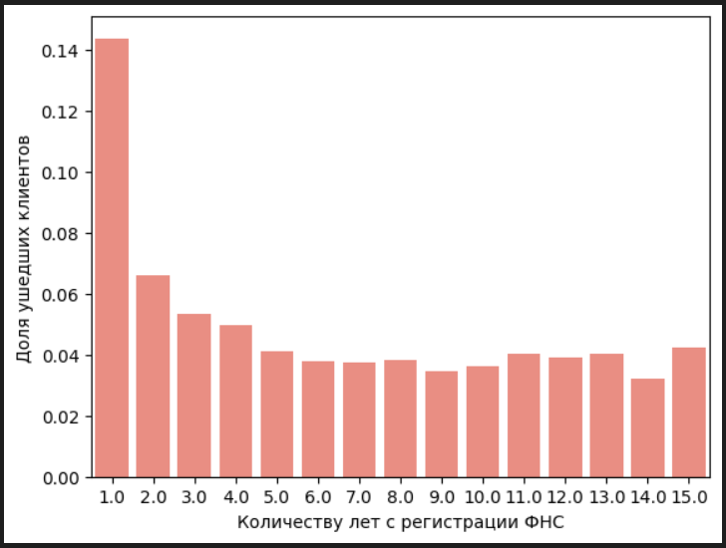

Slide 7
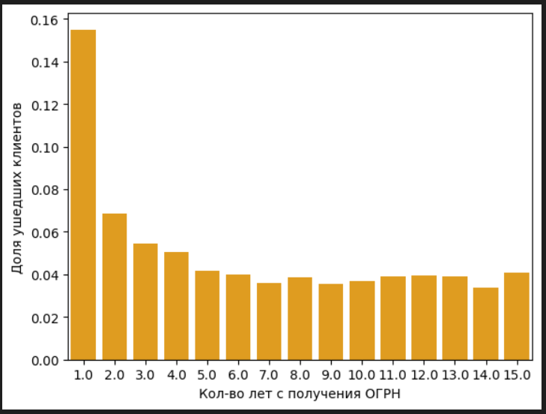

Slide 8
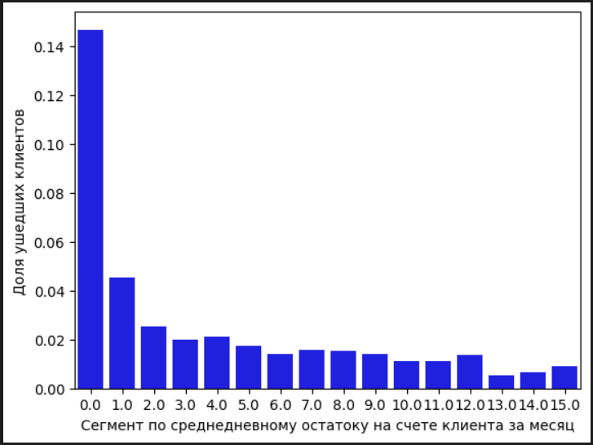

Slide 9
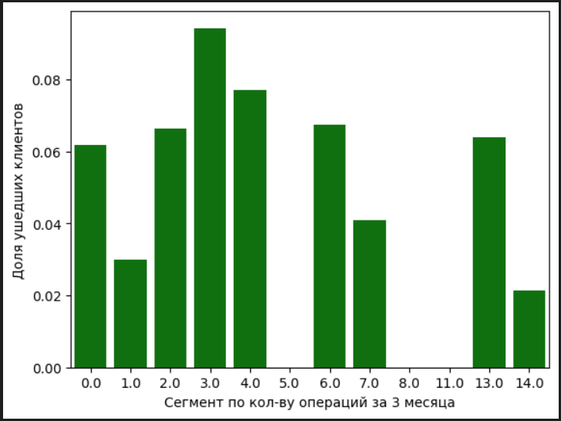

Slide 10
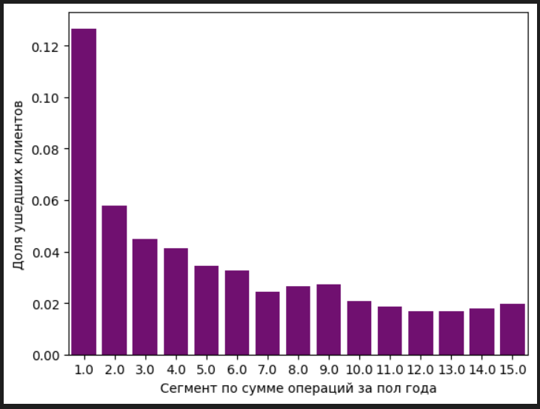

Slide 11
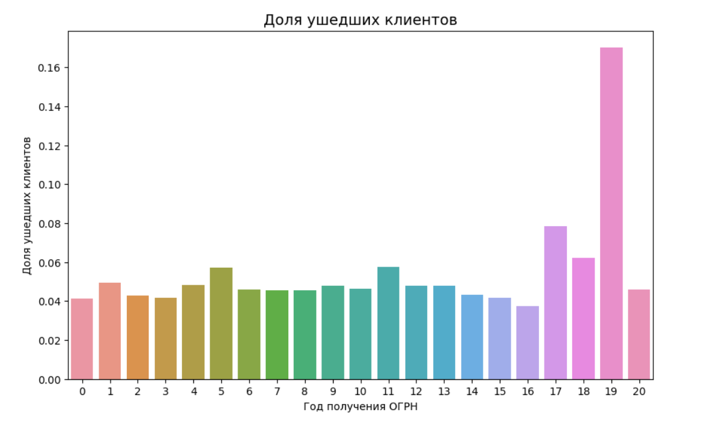

Slide 12
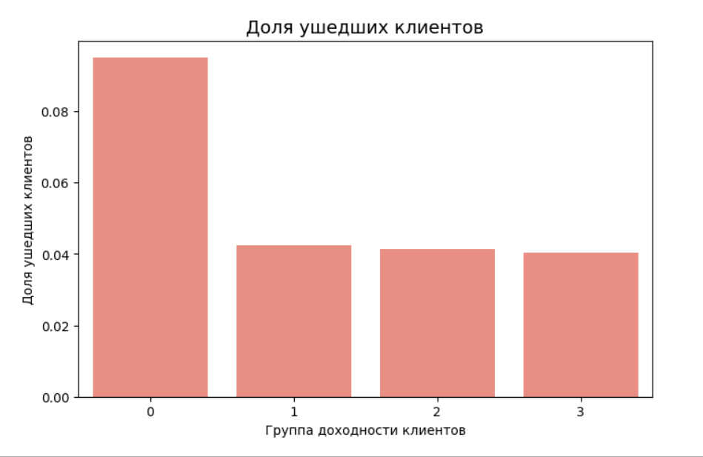

Slide 13
НЕИНТЕРПРЕТИРУЕМАЯ МОДЕЛЬ

Slide 14



Slide 15
МЕТРИКИ

Slide 16
ИНТЕРПРЕТИРУЕМАЯ МОДЕЛЬ

Slide 17
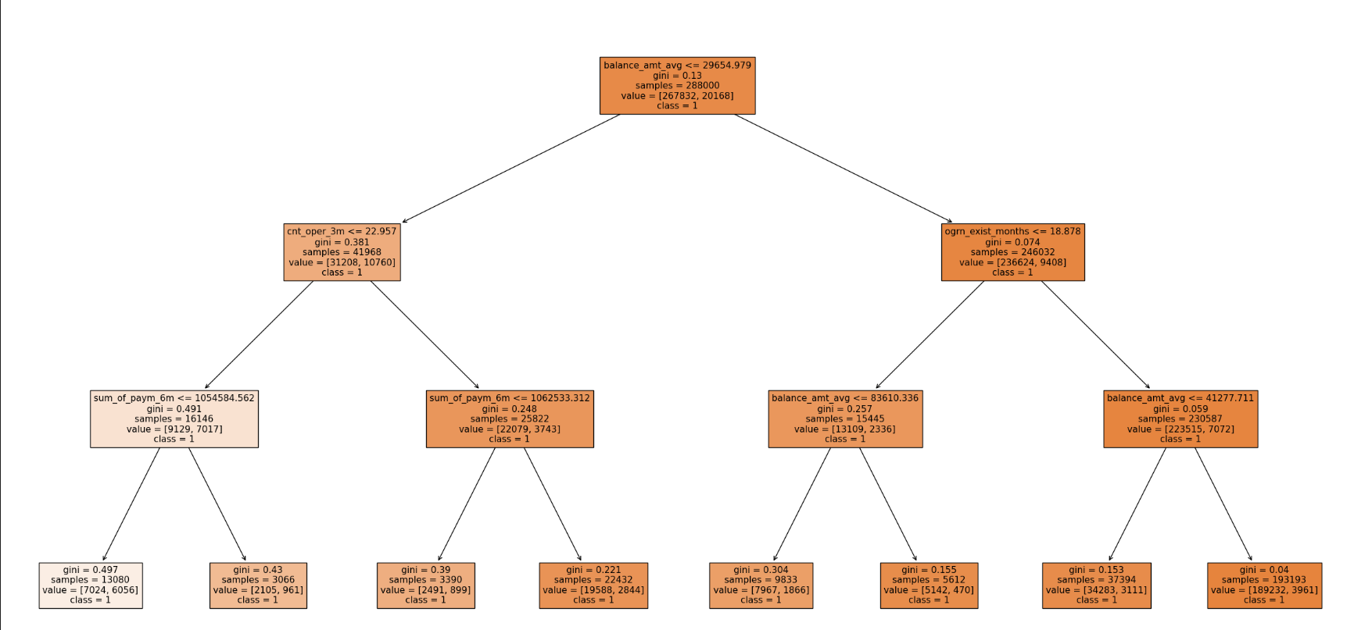

Slide 18
ВАЖНОСТЬ ПРИЗНАКОВ

Slide 19
